Slide 1
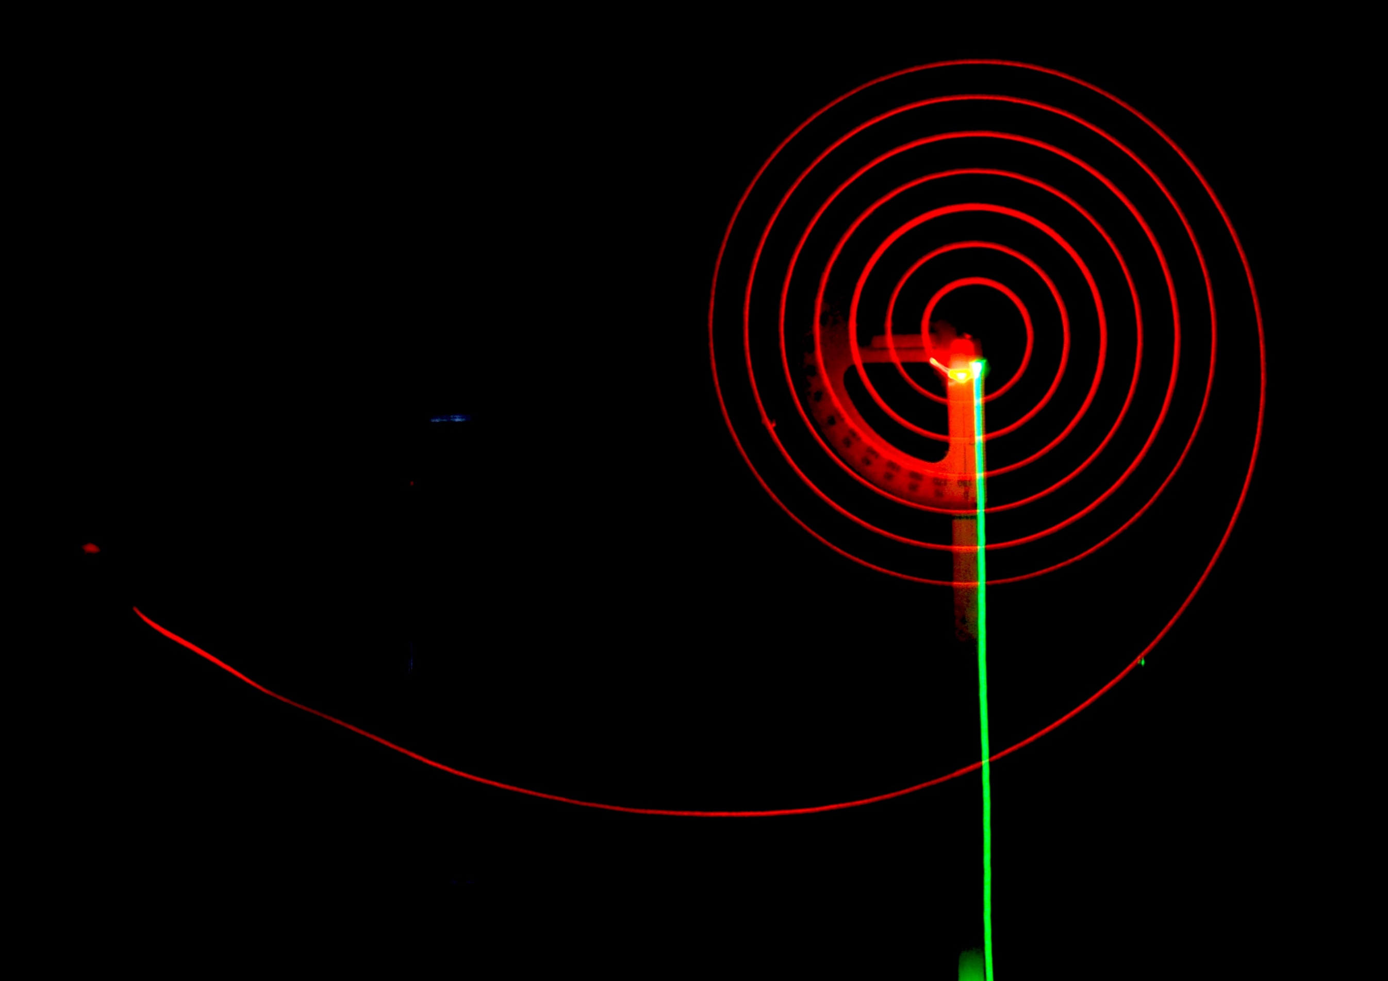


Петлевой маятник
Иван Колесников | Руководитель
Условие задачи
Соедините ниткой два груза, тяжёлый и лёгкий, и перекиньте её через горизонтальный стержень, опустив вниз лёгкий груз и подняв вверх тяжёлый. Отпустите лёгкий груз, и верёвка с ним будет наматываться на стержень, так что тяжёлый груз не упадёт. Исследуйте это явление

Slide 2
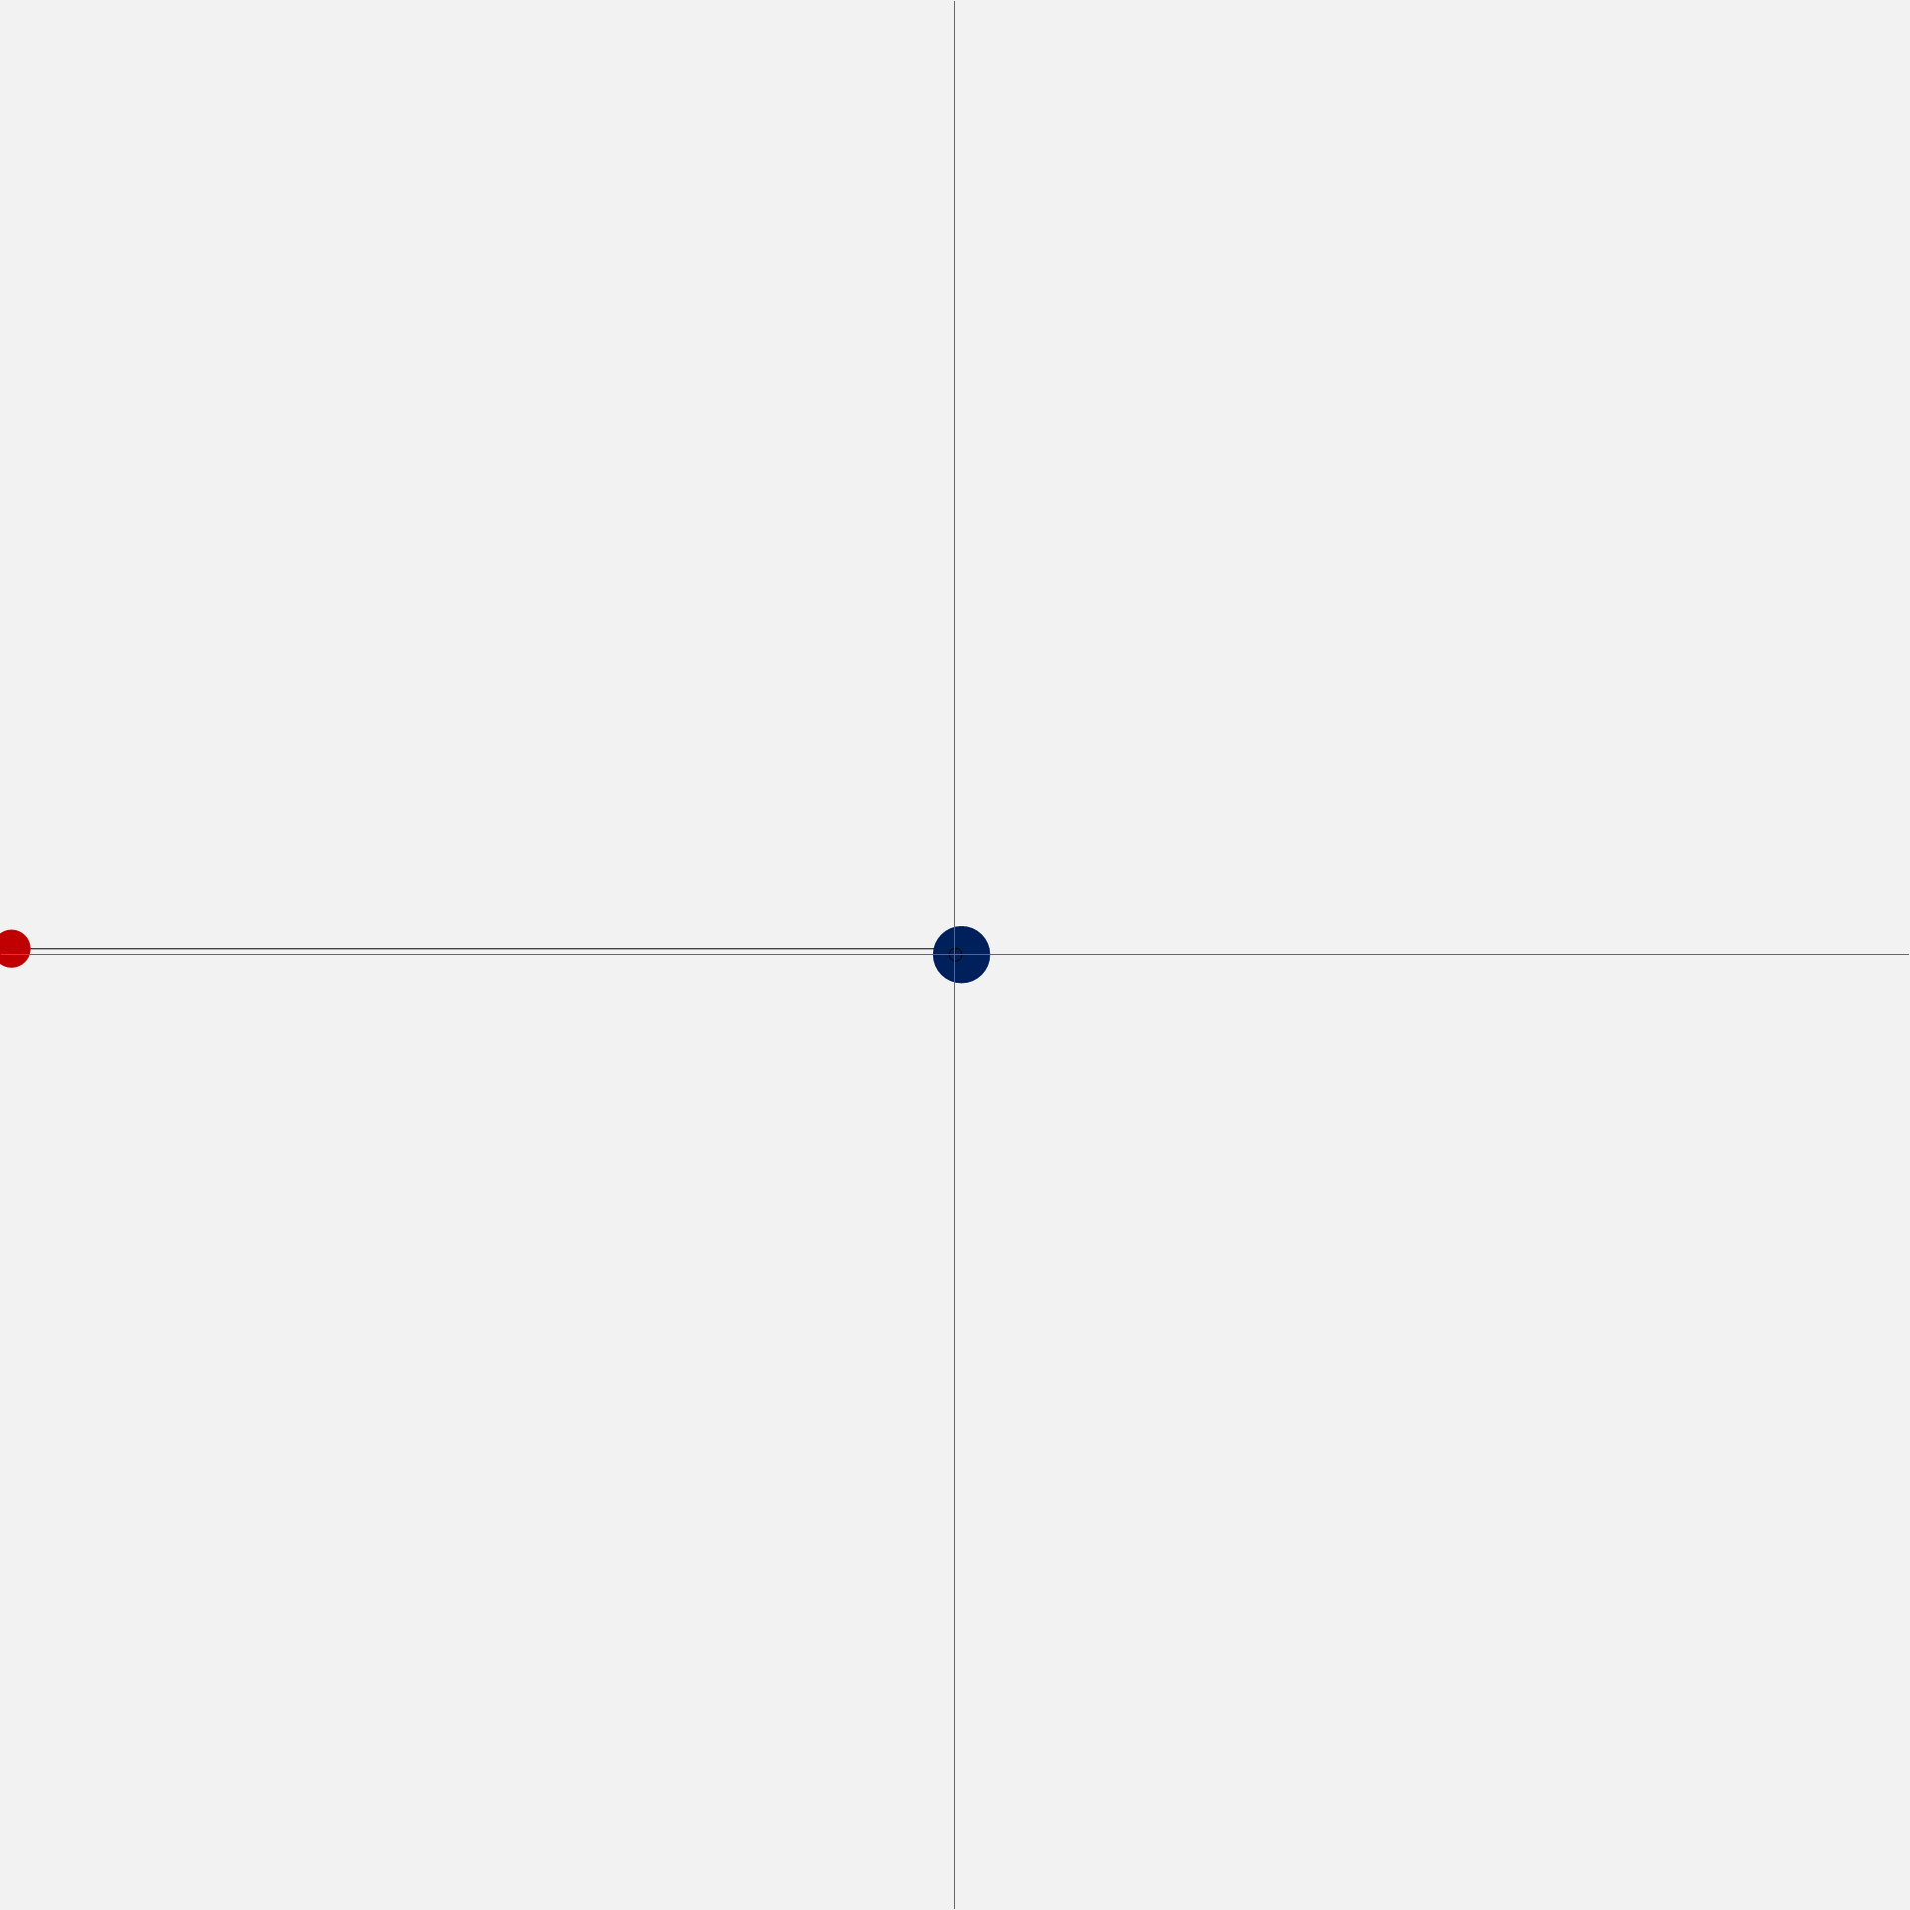
Задачи
Параметры
Демонстрация явления
Почему легкий груз может остановить тяжелый
Исследовать движение грузов в зависимости от параметров системы
Получить регион наблюдаемости явления
Отношение масс
Длина нити
Радиус стержня
Начальный угол
Коэффициент трения
Notes:
Краевое отношение масс

Slide 3
Введение

Slide 4
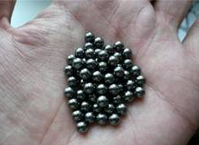
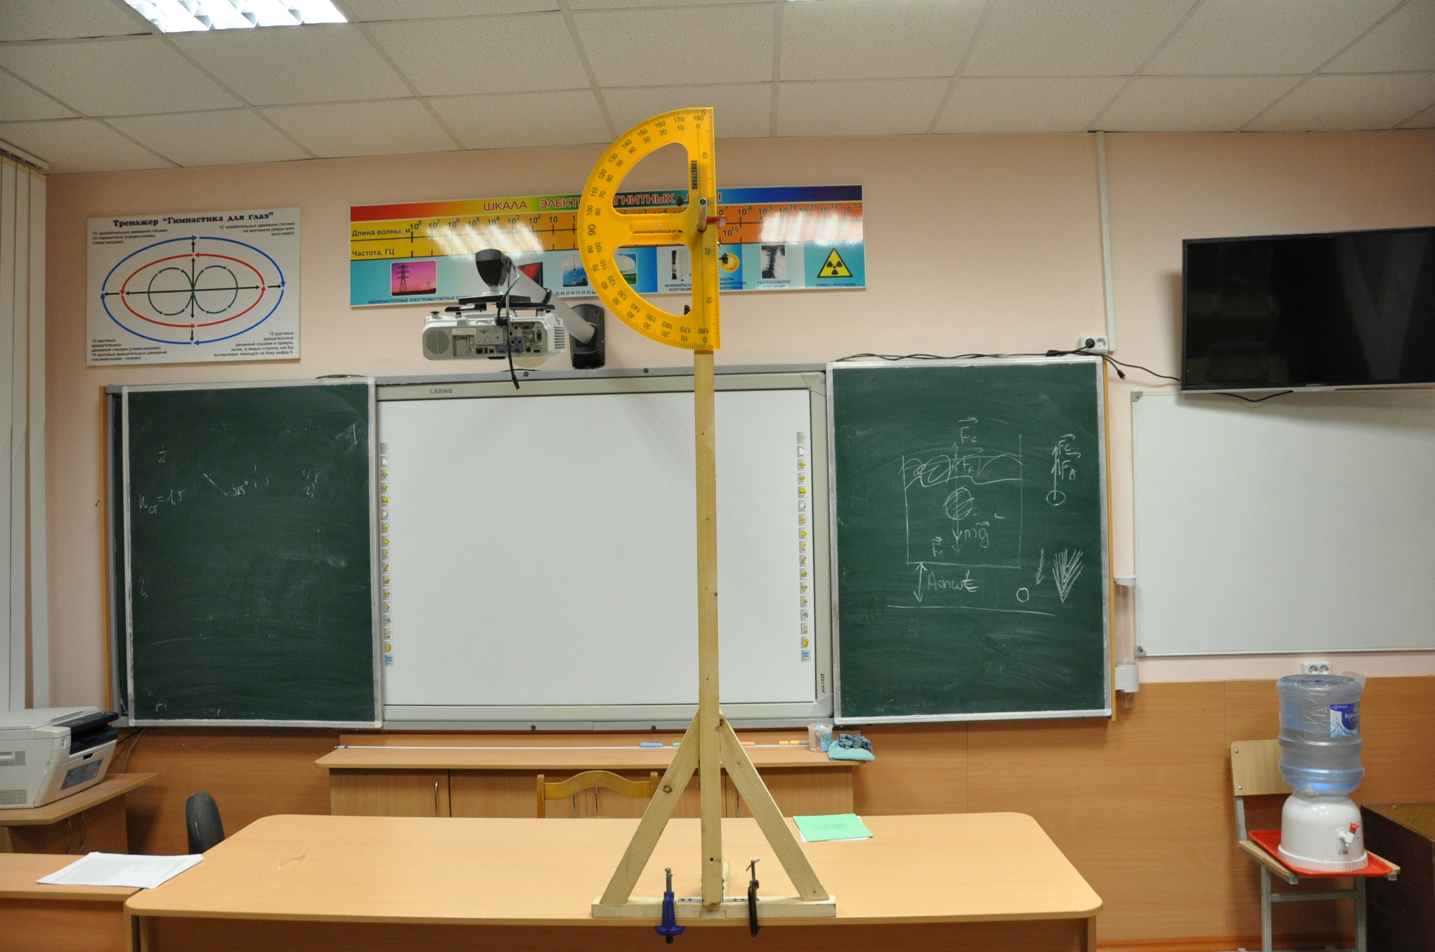
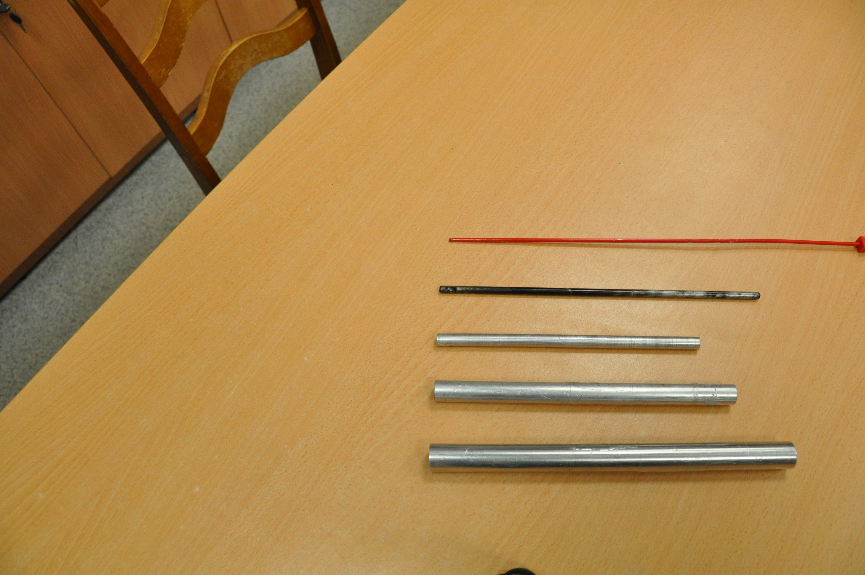
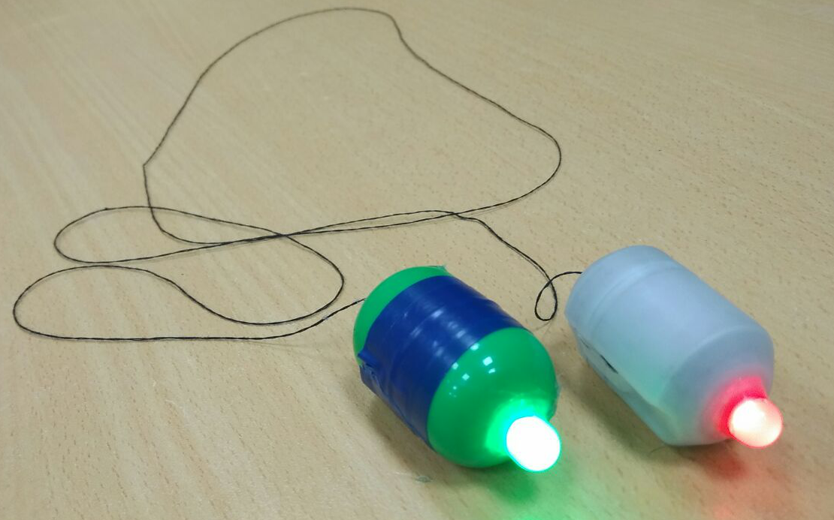
Экспериментальная установка
Фото грузов
Штатив
Транспортир
Введение
Кач. описание
Теория
Выводы
Notes:
Wrapped around
Lead shot, plasticine

Slide 5
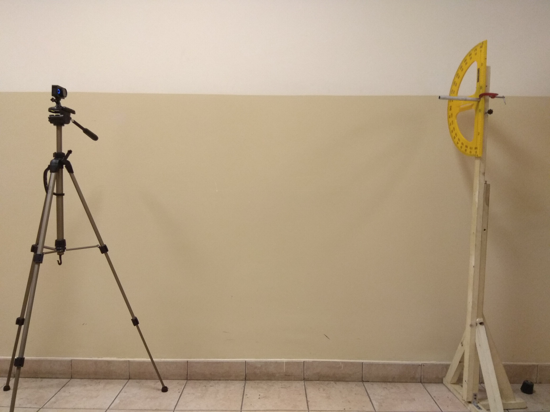
Камера
Штатив

Slide 6
Качественное описание

Slide 7
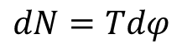
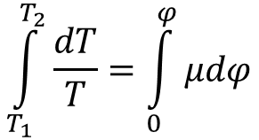
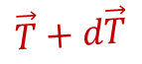
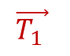
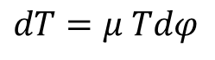
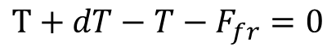
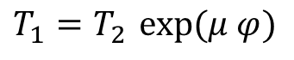
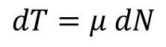
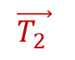
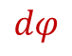
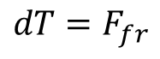

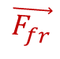
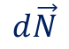
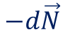
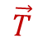
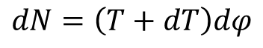
Трение о стержень
$$T+dT−T−F_{fr}=0$$
$$v$$
$$d\vec{N}$$
$$dT=F_{fr}$$
$$dT=μ dN$$
$$\vec{T}+d\vec{T}$$
$$\vec{T}$$
$$\vec{F_{fr}}$$
$${\vec{T_{1 }}}_{ }$$
$${\vec{T_{2 }}}_{ }$$
$$dN=\left(T+dT\right)dφ$$
$$dN=Tdφ$$
$$−d\vec{N}$$
$$dT=μ Tdφ$$
$$dφ$$
$$\int_{T_{1}}^{T_{2}}{\frac{dT}{T}}=\int_{0}^{φ}{μdφ}$$
$$T_{1}=T_{2 }\exp{(μ φ)}$$
Введение
Кач. описание
Теория
Выводы
Notes:
потенциируя

Slide 8
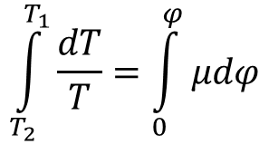
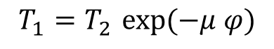
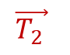
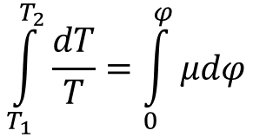
Трение о стержень
$$v$$
$$\int_{T_{1}}^{T_{2}}{\frac{dT}{T}}=\int_{0}^{φ}{μdφ}$$
$$d\vec{N}$$
$$\vec{T}+d\vec{T}$$
$$\vec{T}$$
$$\vec{F_{fr}}$$
$${\vec{T_{1 }}}_{ }$$
$${\vec{T_{2 }}}_{ }$$
$$\int_{T_{2}}^{T_{1}}{\frac{dT}{T}}=\int_{0}^{φ}{μdφ}$$
$$dφ$$
$$T_{1}=T_{2 }\exp{(−μ φ)}$$
Введение
Кач. описание
Теория
Выводы
Notes:
потенциируя

Slide 9
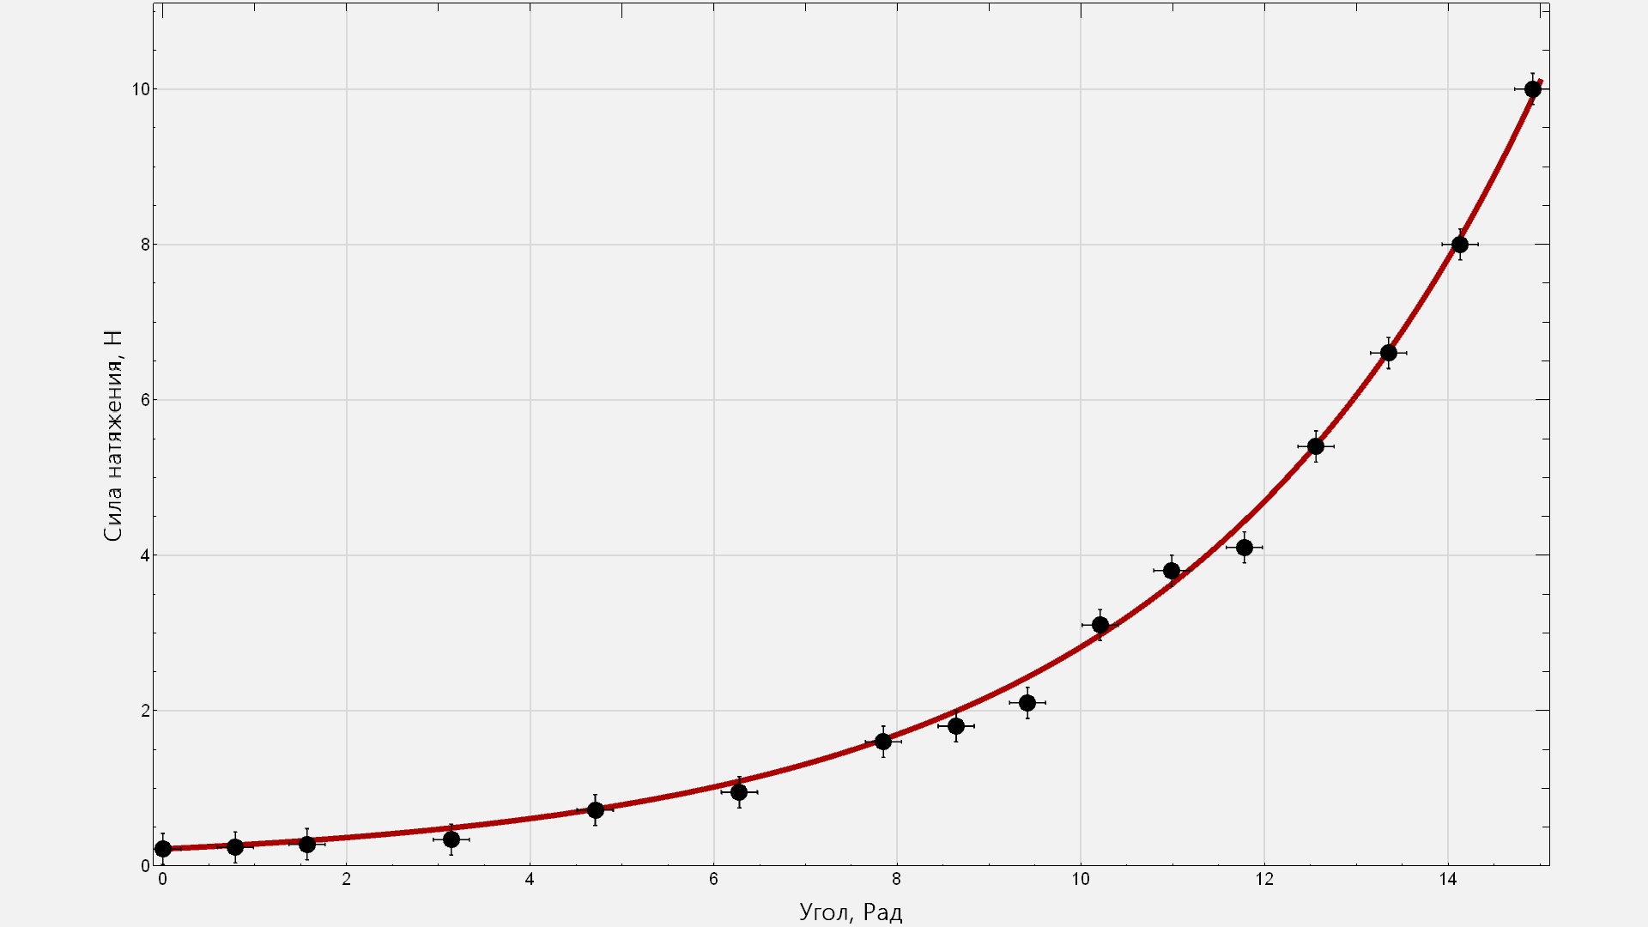
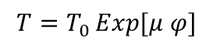
Статическое трение
$$T=T_{0 }Exp[μ φ]$$
Notes:
потенциируя

Slide 10
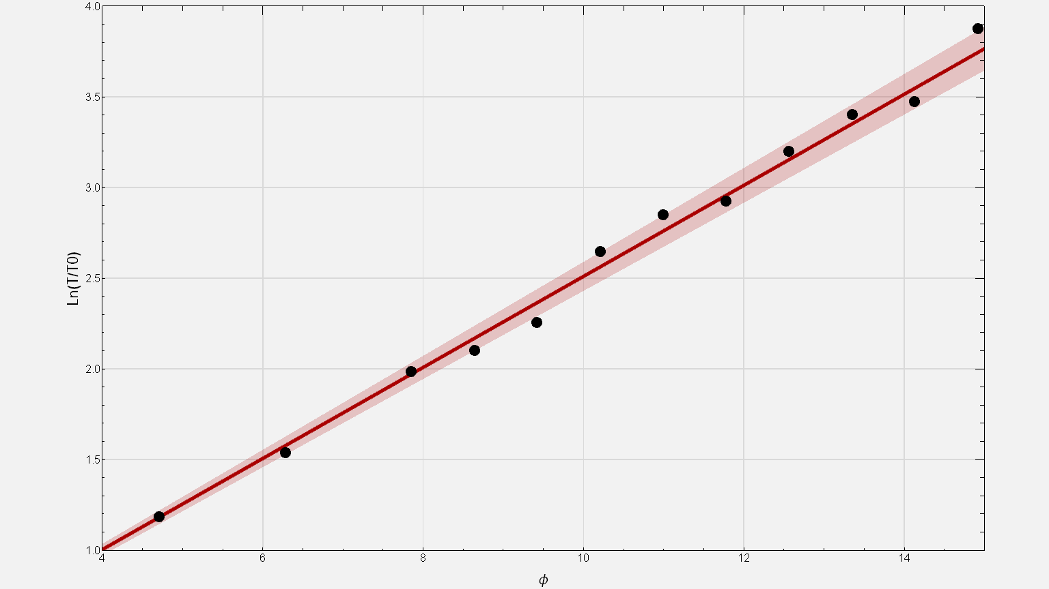
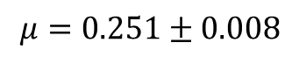
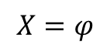
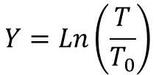
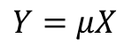
Статическое трение
$$Y=μX$$
$$Y=Ln\left(\frac{T}{T_{0}}\right)$$
$$X=φ$$
$$μ=0.251±0.008$$

Slide 11
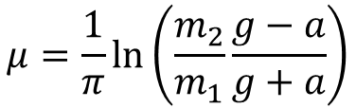
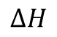
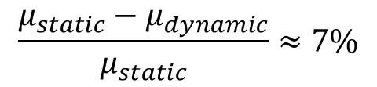
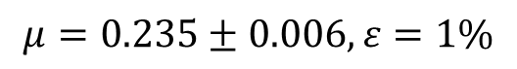
Динамическое трение
$$μ=\frac{1}{π}\ln\left(\frac{m_{2}}{m_{1}}\frac{g−a}{g+a}\right)$$
2
$$∆H$$
$$μ=0.235±0.006, ε=1\%$$
$$\frac{μ_{static}−μ_{dynamic}}{μ_{static}}≈7\%$$
1

Slide 12
Теоретическая модель

Slide 13
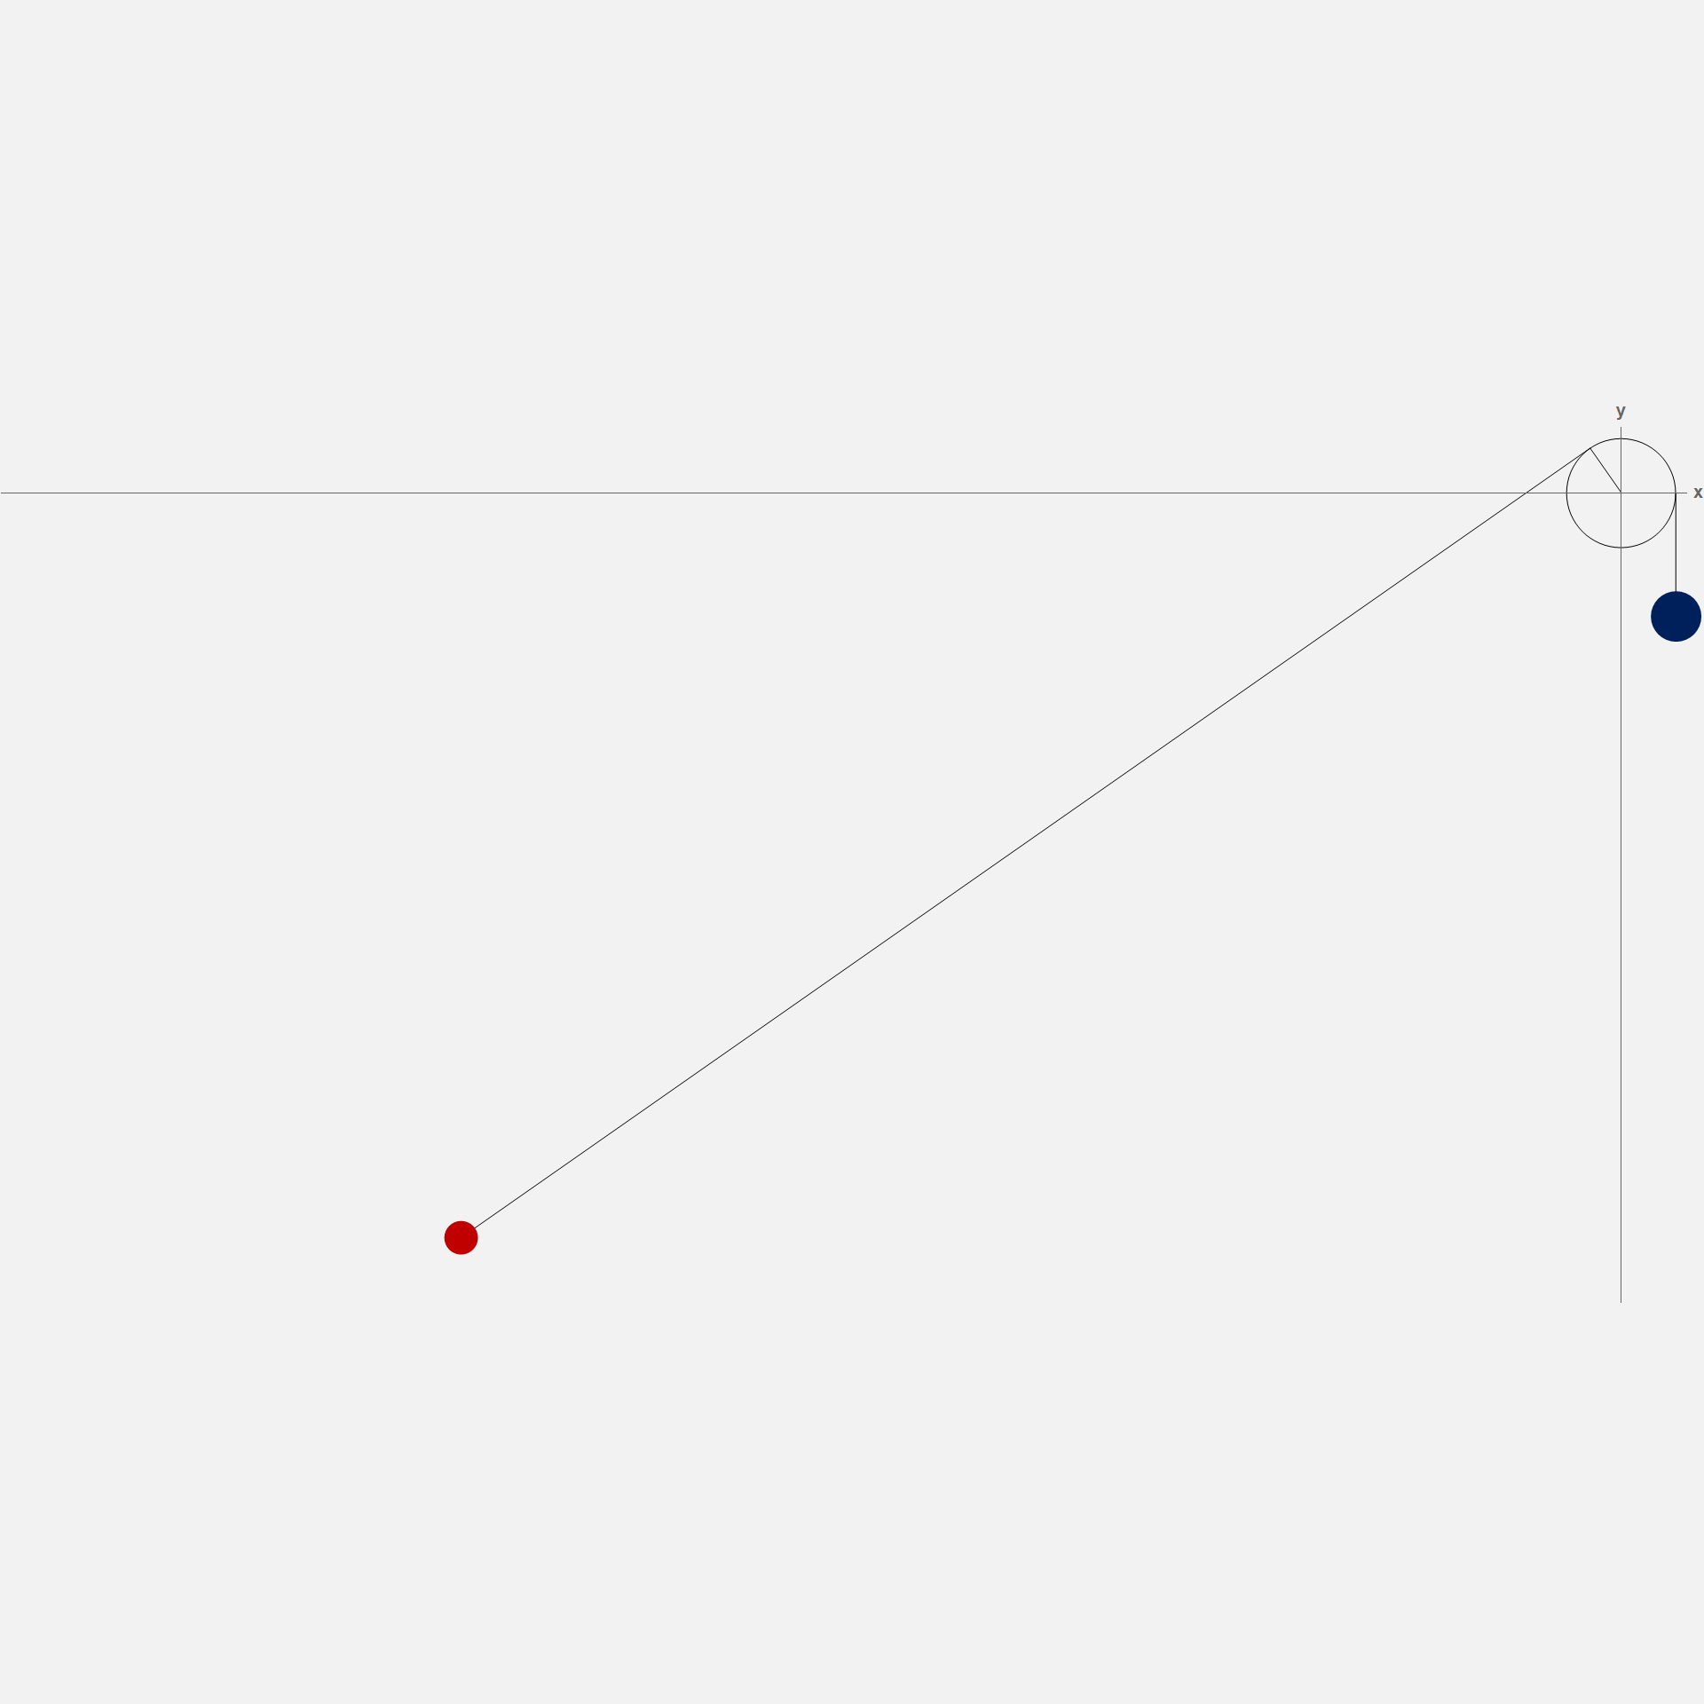
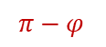
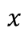
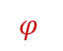
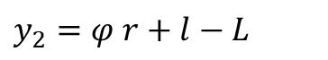
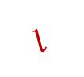
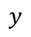
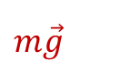
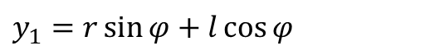
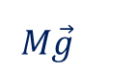
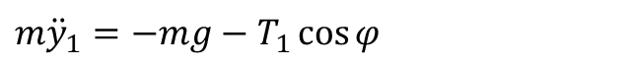
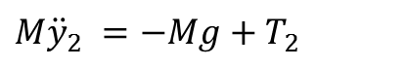




Уравнения движения
$$y$$
!
Координаты грузов
$$φ_{ }$$
$$x$$
$${\vec{T_{2 }}}_{ }$$
$$x_{1}=r\cos{φ}−l\sin{φ}$$
$$y_{1}=r\sin{φ}+l\cos{φ}$$
$${π−φ}_{ }$$
$${M\vec{g}}_{ }$$
$$y_{2}=φ r+l−L$$
2
$$l_{ }$$
!
Второй закон Ньютона
$${m\ddot{x}}_{1}=T_{1}\sin{φ}$$
$${m\ddot{y}}_{1}=−mg−T_{1}\cos{φ}$$
$${\vec{T_{1 }}}_{ }$$
$$M{\ddot{y}}_{2} =−Mg+T_{2}$$
$$m\vec{g}$$
1
Введение
Кач. описание
Теория
Выводы
Notes:
потенциируя

Slide 14

Допущения
1
Грузы двигаются в одной плоскоти
2
Коэффициент трения постоянен
3
Грузы считаются точечными массами

Slide 15





Согласование сил натяжения
1
$${\dot{y}}_{2}<0$$
$$T_{1}<T_{2}$$
$$T_{1}=T_{2 }\exp{(−μ φ)}$$
Введение
Кач. описание
Теория
Выводы
Notes:
потенциируя

Slide 16






Согласование сил натяжения
1
$${\dot{y}}_{2}<0$$
$$T_{1}<T_{2}$$
$$T_{1}=T_{2 }\exp{(−μ φ)}$$
2
$${\dot{y}}_{2}>0$$
$$T_{1}>T_{2}$$
$$T_{1}=T_{2 }\exp{(μ φ)}$$
Введение
Кач. описание
Теория
Выводы
Notes:
потенциируя

Slide 17




Согласование сил натяжения
1
$${\dot{y}}_{2}<0$$
$$T_{1}<T_{2}$$
$$T_{1}=T_{2 }\exp{(−μ φ)}$$
2
$${\dot{y}}_{2}>0$$
$$T_{1}>T_{2}$$
$$T_{1}=T_{2 }\exp{(μ φ)}$$
3
$${\dot{y}}_{2}=0$$
$$T_{1}=T_{2}$$
Введение
Кач. описание
Теория
Выводы
Notes:
потенциируя

Slide 18













Математическая модель
!
Второй закон Ньютона
1
$${\dot{y}}_{2}<0$$
$$T_{1}=T_{2 }Exp[−μ φ]$$
$${m\ddot{x}}_{1}=T_{1}\sin{φ}$$
$${\ddot{x}}_{1}=ѰExp\left[−μ φ\right]$$
$${m\ddot{y}}_{1}=−mg−T_{1}\cos{φ}$$
$$M{\ddot{y}}_{2} =−Mg+T_{2}$$
2
$${\dot{y}}_{2}>0$$
$$T_{1}=T_{2 }Exp[μ φ]$$
$${\ddot{x}}_{1}+\left({\ddot{y}}_{1}+g\right)\tan{φ}=0$$
$${\ddot{x}}_{1}=ѰExp\left[μ φ\right]$$
3
$${\dot{y}}_{2}=0$$
$${\dot{y}}_{2}=0$$
$$T_{1}=T_{2 }$$
$T_{1}=T_{2 }$ $Exp\left[0 μ φ\right]$
$${\ddot{x}}_{1}=\frac{M}{m}\left({\ddot{y}}_{1}+g\right)\sin{φ}\frac{T_{1}}{T_{2}}$$
$${\ddot{x}}_{1}=Ѱ$$
$${\ddot{x}}_{1}=ѰExp\left[0 μ φ\right]$$
$$Ѱ$$
Введение
Кач. описание
Теория
Выводы
Notes:
потенциируя

Slide 19


Математическая модель
!
Второй закон Ньютона
$$Sgn\left({\dot{y}}_{2}\right)=\left\{\begin{aligned}1,{\dot{y}}_{2}>0 \\ \\ −1,{\dot{y}}_{2}<0 \\ \\ 0,{\dot{y}}_{2}=0\end{aligned}\right.$$
$${m\ddot{x}}_{1}=T_{1}\sin{φ}$$
$${m\ddot{y}}_{1}=−mg−T_{1}\cos{φ}$$
$$M{\ddot{y}}_{2} =−Mg+T_{2}$$
$${\ddot{x}}_{1}+\left({\ddot{y}}_{1}+g\right)\tan{φ}=0$$
$${\ddot{x}}_{1}=ѰExp\left[Sgn\left({\dot{y}}_{2}\right) μ φ\right]$$
Введение
Кач. описание
Теория
Выводы
Notes:
потенциируя

Slide 20










Итоговые уравнения
$$\left\{\begin{aligned}{\ddot{x}}_{1}+\left({\ddot{y}}_{1}+g\right)\tan{φ}=0 \\ \\ {\ddot{x}}_{1}=ѰExp\left[Sgn\left({\dot{y}}_{2}\right) μ φ\right] \\ \\ Ѱ=\frac{M}{m}\left({\ddot{y}}_{1}+g\right)\sin{φ} \end{aligned}\right.$$
$$φ_{0}$$
$$μ= \left\{\begin{aligned}μ_{static, }{\dot{y}}_{2}=0 \\ \\ μ_{dynamic },{\dot{y}}_{2}≠ 0\end{aligned}\right.$$
$$h_{0}$$
Начальные условия
$$φ(0)=φ_{0}$$
$l\left(0\right)=L−φ_{0}r−$ $h_{0}$
$L$ - Длина нити
$h_{0}$ - Расстояние от стержня до ц.м. второго груза
$$\dot{φ}(0)=0$$
$$\dot{l}(0)=0$$

Slide 21
Эксперимент

Slide 22


$$\frac{∆y_{2}}{y_{2}}≈1\%$$

Slide 23


Slide 24

Notes:
Corresponds
Gaussian distribution over all the parameters

Slide 25

Notes:
Касание
Превышение длины

Slide 26


Slide 27


Slide 28

Length, m
Initial angle, radians

Slide 29

Регион наблюдаемости
Если ${\dot{y}}_{2}=0$ при касании $⇒$ явление наблюдается

Slide 30




Типы движения
Высокий коэффициент трения
MR =$2 :1$
MR =$4 :1$
MR =$4 :1$

Slide 31


Slide 32


Slide 33


Slide 34
Выводы

Slide 35








Выводы
Итоговые уравнения
Координаты грузов
Начальные условия
$$\left\{\begin{aligned}{\ddot{x}}_{1}+\left({\ddot{y}}_{1}+g\right)\tan{φ}=0 \\ \\ {\ddot{x}}_{1}=ѰExp\left[Sgn\left({\dot{y}}_{2}\right) μ φ\right] \\ \\ Ѱ=\frac{M}{m}\left({\ddot{y}}_{1}+g\right)\sin{φ} \end{aligned}\right.$$
$$x_{1}=r\cos{φ}−l\sin{φ}$$
$$φ(0)=φ_{0}$$
$$\dot{φ}(0)=0$$
$$y_{1}=r\sin{φ}+l\cos{φ}$$
$l\left(0\right)=L−φ_{0}r−$ $h_{0}$
$$y_{2}=φ r+l−L$$
$$\dot{l}(0)=0$$
Введение
Кач. описание
Теория
Выводы

Slide 36

Conclusions
Исследованные параметры
Начальный угол
Отношение масс
Длина нити
Радиус стержня
Введение
Кач. описание
Теория
Выводы

Slide 37

Выводы
Получен регион наблюдаемости явления
Введение
Кач. описание
Теория
Выводы

Slide 38

Выводы
Также для различных отношений масс
Введение
Кач. описание
Теория
Выводы

Slide 39
Петлевой маятник
Иван Колесников | Руководитель
Условие задачи
Соедините ниткой два груза, тяжёлый и лёгкий, и перекиньте её через горизонтальный стержень, опустив вниз лёгкий груз и подняв вверх тяжёлый. Отпустите лёгкий груз, и верёвка с ним будет наматываться на стержень, так что тяжёлый груз не упадёт. Исследуйте это явление

Slide 40


Slide 41



$$a=g\frac{m_{2}−m_{1}e^{μπ}}{m_{2}+m_{1}e^{μπ}}$$
$$a=\frac{2∆H }{t^{2}}$$

Slide 42
Overview
Introduction
1
Demo, Experimental setup
Qualitative description
2
Euler’s equation
Theoretical & Experimental description
3
Motion phases, Equations derivation
Numerical solution, Convergence with experiment
Conclusions
4
Last remarks

Slide 43
Length, m
Initial angle, rad

